Slide 1
教案名稱： 生活便利站 詐騙新管道 本教案製作者：毛俞婷
授課老師：（空白）

Slide 2
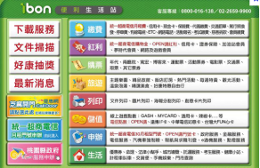
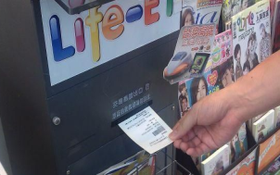
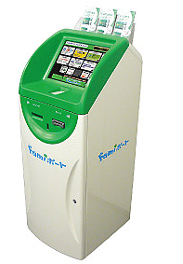
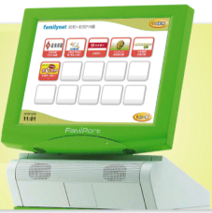
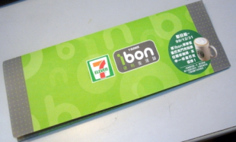
活動一：你家巷口的服務
圖片來源：http://www.ecbank.com.tw/expenses-ibon.htm
圖片來源： http://www.itaiwanmj.com.tw/MyCard/lifeet.phtml
圖片來源： http://www.myspace.com/1004716090/blog/535669945
圖片來源：http://misaki1012.pixnet.net/blog/post/26751761-%E3%80%90%E6%9D%B1%E8%A5%BF%E3%80%91ibon%E5%8F%96%E7%A5%A8-%7C-%E5%91%A8%E6%9D%B0%E5%80%AB%E8%B6%85%E6%99%82%E4%BB%A3%E6%BC%94%E5%94%B1%E6%9C%83-
圖片來源： https://www.feib.com.tw/UpFiles/creditcard/event/991220/FEDirect-webpage-c.html
Notes:
※教師展示投影片中ibon、Fami-Port等超商生活便利站的圖示，並請問學生是否使用過這些服務機制？

Slide 3
活動一：你家巷口的服務
想一想，超商生活便利站提供什麼樣的服務？
請與大家分享一下你的使用目的、操作流程。
你懷疑過這樣的服務機制有可能產生失誤或詐騙嗎？
購票
繳費
列印
掃描
儲值
下載
叫車
紅利兌換
Notes:
※請學生說說看超商生活便利站提供什麼樣的服務？(按一下滑鼠，就會有服務項目顯示在投影片上)
※請曾經使用過或看過他人使用這些生活便利站服務(付款、取票、儲值、儲值)的學生，分享一下付費的流程，並說說看付費的對象是誰？是否曾懷疑過付費的過程會產生失誤或詐騙？

Slide 4
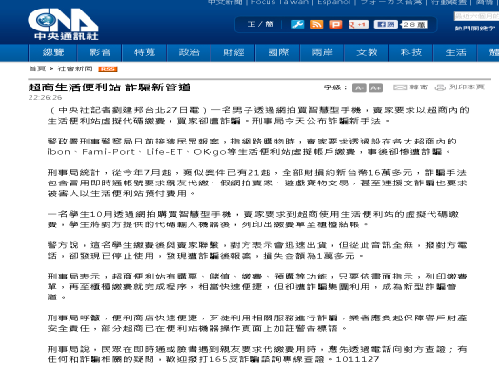
活動二：新聞這樣說
猜猜看，透過超商生活便利站，有可能產生怎樣的詐騙？或是，你有慘痛的教訓可以與大家分享？
詳讀「超商生活便利站 詐騙新管道」之新聞。
圖片來源: http://www.cna.com.tw/News/aSOC/201211270378-1.aspx
Notes:
※請學生想想看，透過超商生活便利站，有可能產生怎樣的詐騙？若學生自己曾親身經歷過，請與全班同學分享受騙的經驗。
※請學生詳讀「超商生活便利站 詐騙新管道」之新聞。(http://www.cna.com.tw/News/aSOC/201211270378-1.aspx)

Slide 5
活動二：新聞這樣說
新聞大解析
Who—這則新聞主角是誰？
What—新聞的主題是什麼？
When—新聞什麼時候發生的？
Where—在哪裡發生的？
Why—造成事件的原因為何？
How—如何解決？
Notes:
※新聞閱畢，請學生運用5W1H解析新聞。 ①WHO-新聞主角是誰？（透過網拍購物的受害者） ②WHAT—發生了什麼事？（刑事局公布詐騙新手法-以超商內的生活便利站虛擬代碼繳費，買家卻遭詐騙） ③WHEN—什麼時候發生的？（從今年7月起至今） ④WHERE—在哪裡發生的？（設在各大超商內的生活便利站） ⑤WHY—造成事件的原因為何？（賣家要求使用超商使用生活便利站的虛擬代碼繳費，繳費後買家卻收不到貨品） ⑥HOW—如何解決這個問題？（除了請超商在便利站機器操作頁面上加註警告標語，還要靠買家小心查證）

Slide 6
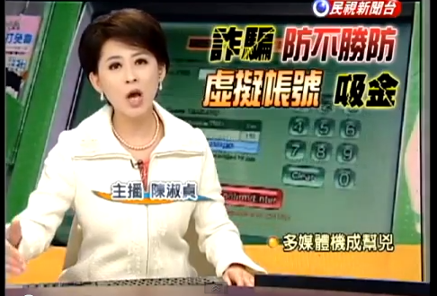
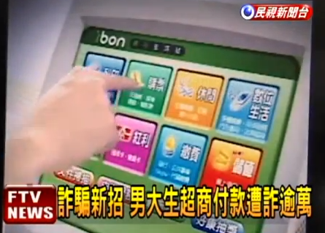
活動二：新聞這樣說
來看看不同媒體的報導
圖片來源: http://www.youtube.com/watch?v=c8adPPwB6pQ
圖片來源: http://www.youtube.com/watch?v=c8adPPwB6pQ
Notes:
※教師也可播放此則新聞的影音報導，提高學生對詐騙過程的了解程度(男大生網購 超商付款被騙逾萬http://www.youtube.com/watch?v=c8adPPwB6pQ)。

Slide 7
活動二：新聞這樣說
什麼是虛擬代碼？
為什麼使用虛擬代碼比較容易被詐騙？
如果你是新聞中的消費者，你會怎麼應變來降低自己受騙的可能性？請提出實際的做法。
Notes:
※請學生想想看，新聞中提到的虛擬代碼是什麼？為什麼它會提高被詐騙的可能性？
※教師請學生化身成網路購物的買家，分組討論：若今天與新聞中的被害人一樣，遭遇到賣家希望透過超商便利站付款，該如何應變或抉擇，才能避免或降低遭受詐騙的風險？(改選擇貨到付款或面交付款的賣家、改選擇具有多數買家正面評價的賣家、請教師長協助判別、撥打反詐騙專線了解這樣的付費機制有沒有遭詐騙的可能性……)

Slide 8
活動二：新聞這樣說
聽老師說：網路購物詐騙一開始的伎倆。
還有哪些類型的網路購物詐騙？
不買你會後悔
全台最低價
超便宜
要求電話遙控操作自動提款機
突然要求事先付款
要求先付小部分訂金，其餘面交
交易過程有錯，請給我你的xx資料
還有嗎......
Notes:
※教師提醒，網路購物詐騙的賣家通常會以較低或極低的價格來吸引消費者上鉤，抓住消費者貪小便宜的心態，而失去仔細思考對方真實身分或付款機制安不安全的能力和時間。
※請學生說說看，除了超商便利站的詐騙案例之外，還有哪些類型的網路購物詐騙。(以任何理由電話遙控操作自動提款機、下標後以任何理由要求事先付款、雖然標榜貨到付款或面交，但要求先付小部分的訂金、貨品交易後，聲稱過程出了問題，要求提供當初刷卡付費的信用卡開卡銀行及相關個資……) (按下滑鼠後投影片會顯示前述詐騙手法)

Slide 9
活動二：新聞這樣說
猜猜看，哪些號碼開頭的電話是詐騙歹徒最常使用的號碼？為什麼？
如果接到這樣的電話，該怎麼辦？
0200-xxxxxx
0800-xxxxxx
0900-xxxxxx
0204-xxxxxx
Notes:
※教師強調，多數詐騙歹徒使用的電話都是0200、0800、0900、0204起頭之電話號碼(按一下滑鼠，投影片會顯示電話號碼開頭)，但是這些號碼都是只能撥進去，而不能由對方撥打出的號碼，如果有這些號碼開頭的電話，請拒接或直接掛斷，因為有很多詐騙歹徒都是使用這些號碼偽裝成賣場或銀行客服操作詐騙。

Slide 10
活動三：破解詐騙手法
詐騙心理大解析(各組選擇一種手法，進行編劇)
情境短劇演出
透過即時通帳號
要求親友代繳
假網拍賣家
提供虛擬代碼要求繳款
遊戲寶物
交易付費騙局
它可能的詐騙
手法是…..
它可能的詐騙
手法是…..
它可能的詐騙
手法是…..
Notes:
※針對近期透過超商生活便利站的詐騙類型(即時通帳號要求親友代繳、假網拍賣家、遊戲寶物交易)，請構思看看可能出現的詐騙橋段。
※請各組選擇其中一種詐騙類型，設計4分鐘以內的情境短劇，其中包含「上當版」和「破解騙局」版，透過構思詐騙橋段的過程，讓學生了解歹徒可能使用的心理戰術及操作手法，加深學生在面對類似事件時提高警覺的可能性。
教師提醒，網路購物再加上虛擬代碼付費的方式，非常容易讓歹徒有漏洞可鑽，在不清楚買家的可信度下，如果可能，盡量不要選擇這樣的網路購物付費機制，以免受騙上當。
※教師提醒，網路購物在加上虛擬帳號付費的方式，非常容易讓歹徒有漏洞可鑽，在不清楚買家的可信度下，如果可能，盡量不要選擇這樣的網路購物付費機制，以免受騙上當。

Slide 11
本教案結束，謝謝 ☺☺☺

